Slide 1
FMPJ議事録ツール
使用マニュアル
AI自動議事録生成システム
PLAUDボイスレコーダーの文字起こしデータから
Claude AIが自動で議事録・ToDoリストを作成します
一般社団法人 日本音楽制作者連盟（FMPJ）

Slide 2
📋 目次
1
全体フロー概要
ツールの全体的な使い方の流れ
2
事前準備：PLAUDで文字起こし
ボイスレコーダーでの録音と文字起こしデータの取得
3
ログイン
ツールへのアクセスとパスワード認証
4
Step 1：会議情報入力
会議名、日時、出席者、文字起こしデータの入力
5
Step 2：話者特定
Speaker ラベルを実名に変換
6
Step 3：議事録生成
Claude AIによる自動生成（ストリーミング）
7
Step 4：結果表示・ダウンロード
議事録とToDoリストの確認・出力
8
フォーマット設定
議事録フォーマットのカスタマイズ
9
過去の議事録
生成済み議事録の閲覧と管理
2 / 11

Slide 3
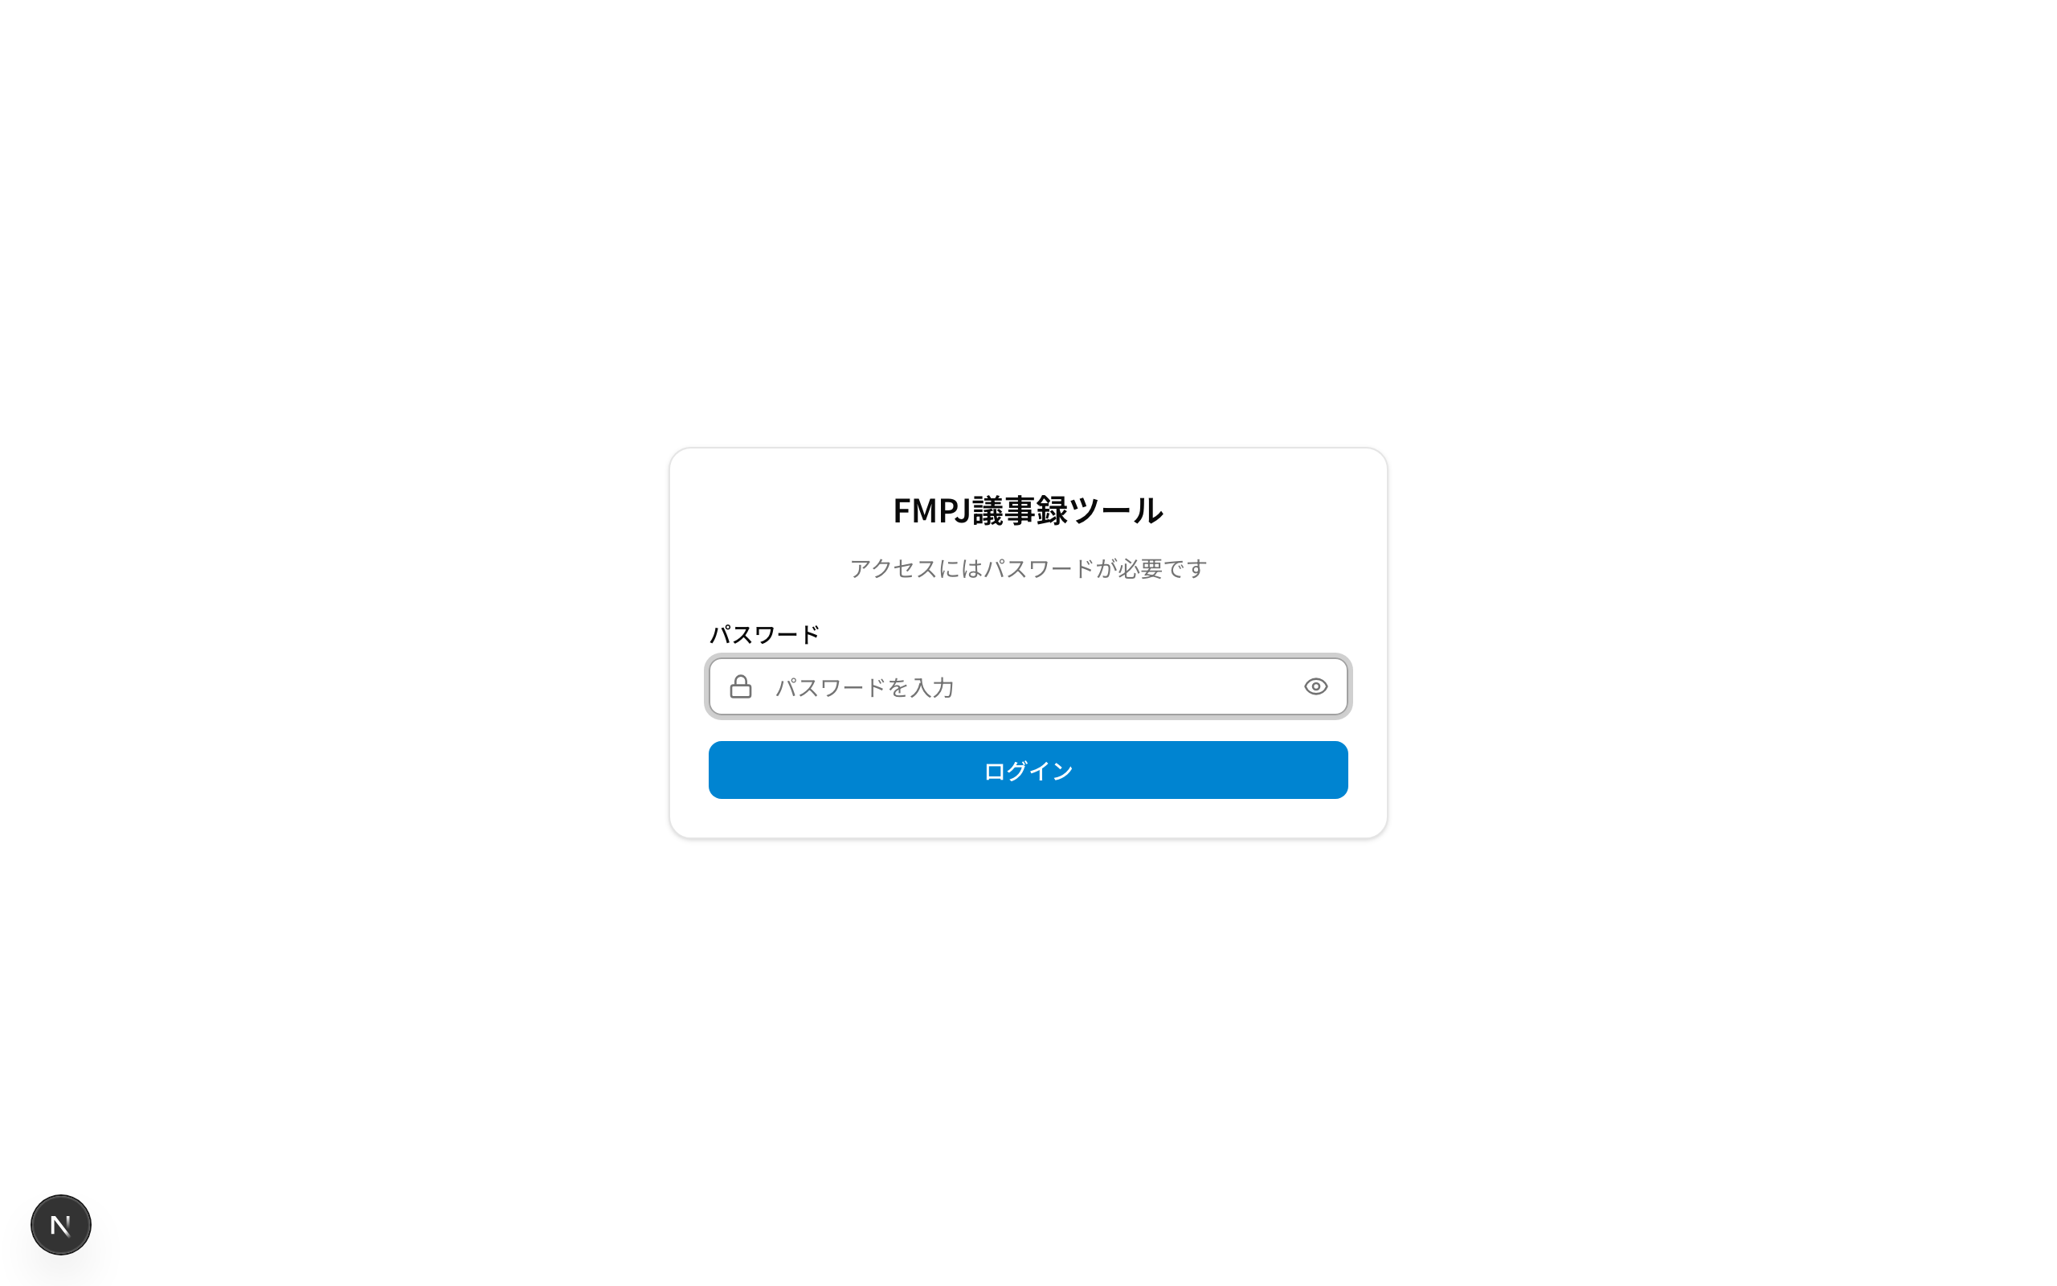
1. 全体フロー概要
🎙️
📝
🔑
📋
👤
🤖
✅
PLAUD録音
→
文字起こし
→
ログイン
→
情報入力
→
話者特定
→
AI生成
→
完成
会議を録音
テキスト化
ツールにアクセス
会議情報+
文字起こし貼付
Speaker→実名
議事録を自動生成
コピー/DL
💡 ポイント
• 所要時間：入力〜議事録完成まで約3〜5分
• データはブラウザ上で処理、サーバーには一切保存されません
• Markdown形式でコピー・ダウンロード可能
• 過去の議事録はローカルストレージに自動保存
3 / 11

Slide 4
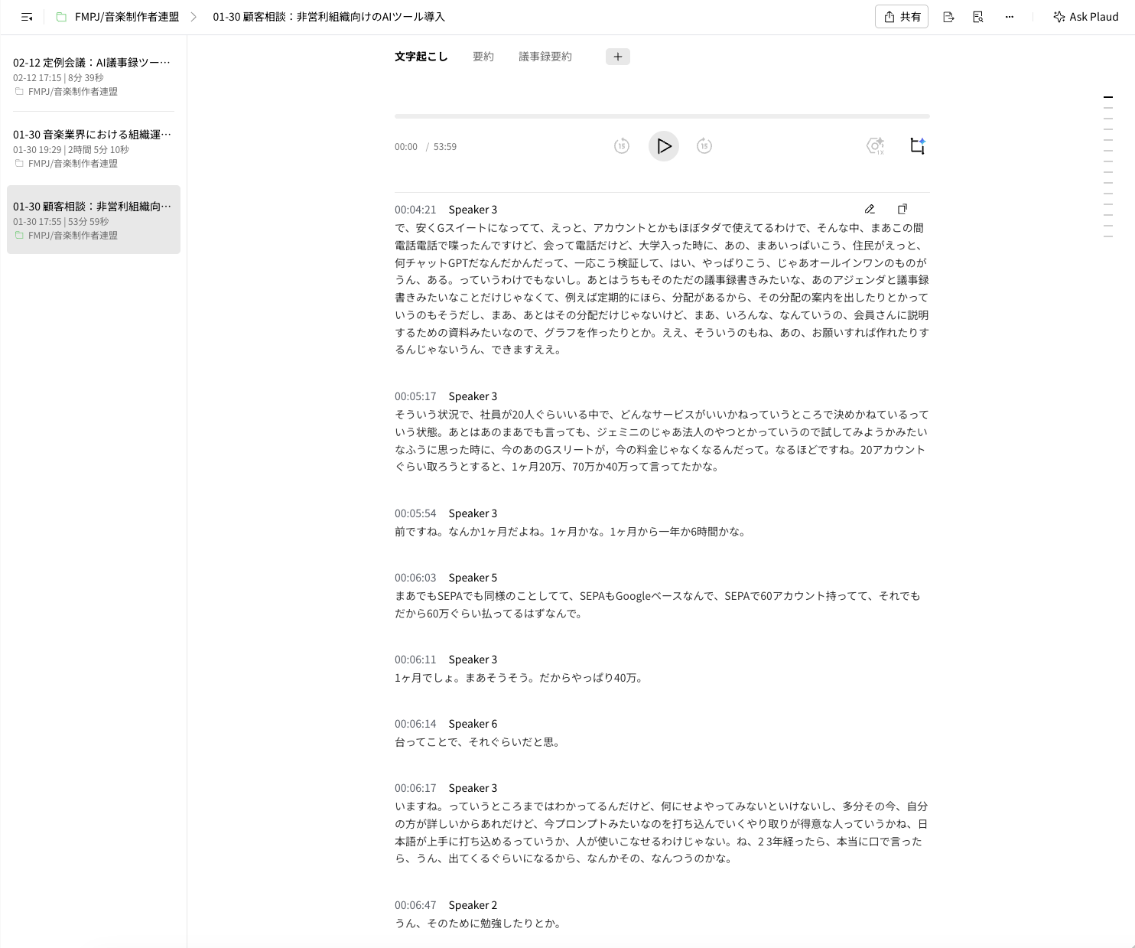
2. 事前準備：PLAUDで文字起こし
手順
1
PLAUDで会議を録音
会議開始時にPLAUDボイスレコーダーで録音を開始します。
2
文字起こしを実行
録音完了後、PLAUDアプリで「文字起こし」を実行します。
「話者分離」機能を有効にしてください。
3
テキストをコピー
文字起こし結果のテキスト全体を選択してコピーします。
「Speaker 1」等のラベル付きでコピーしてください。
💡 ヒント
PLAUDの「話者分離」機能でSpeaker 1, 2 等が自動付与されます。Step 2で実名に変換します。
4 / 11

Slide 5
3. ログイン
アクセス方法
1
ブラウザでアクセス
下記URLをブラウザで開きます：
https://fmpj-minutes-tool.vercel.app
2
パスワードを入力
共有されたパスワードを入力します。
👁 目のアイコンで入力内容を確認できます。
3
ログインをクリック
「ログイン」ボタンをクリックすると
ダッシュボードに移動します。
ℹ️ セッションは24時間有効です。期限切れ後は再ログインが必要です。
5 / 11

Slide 6
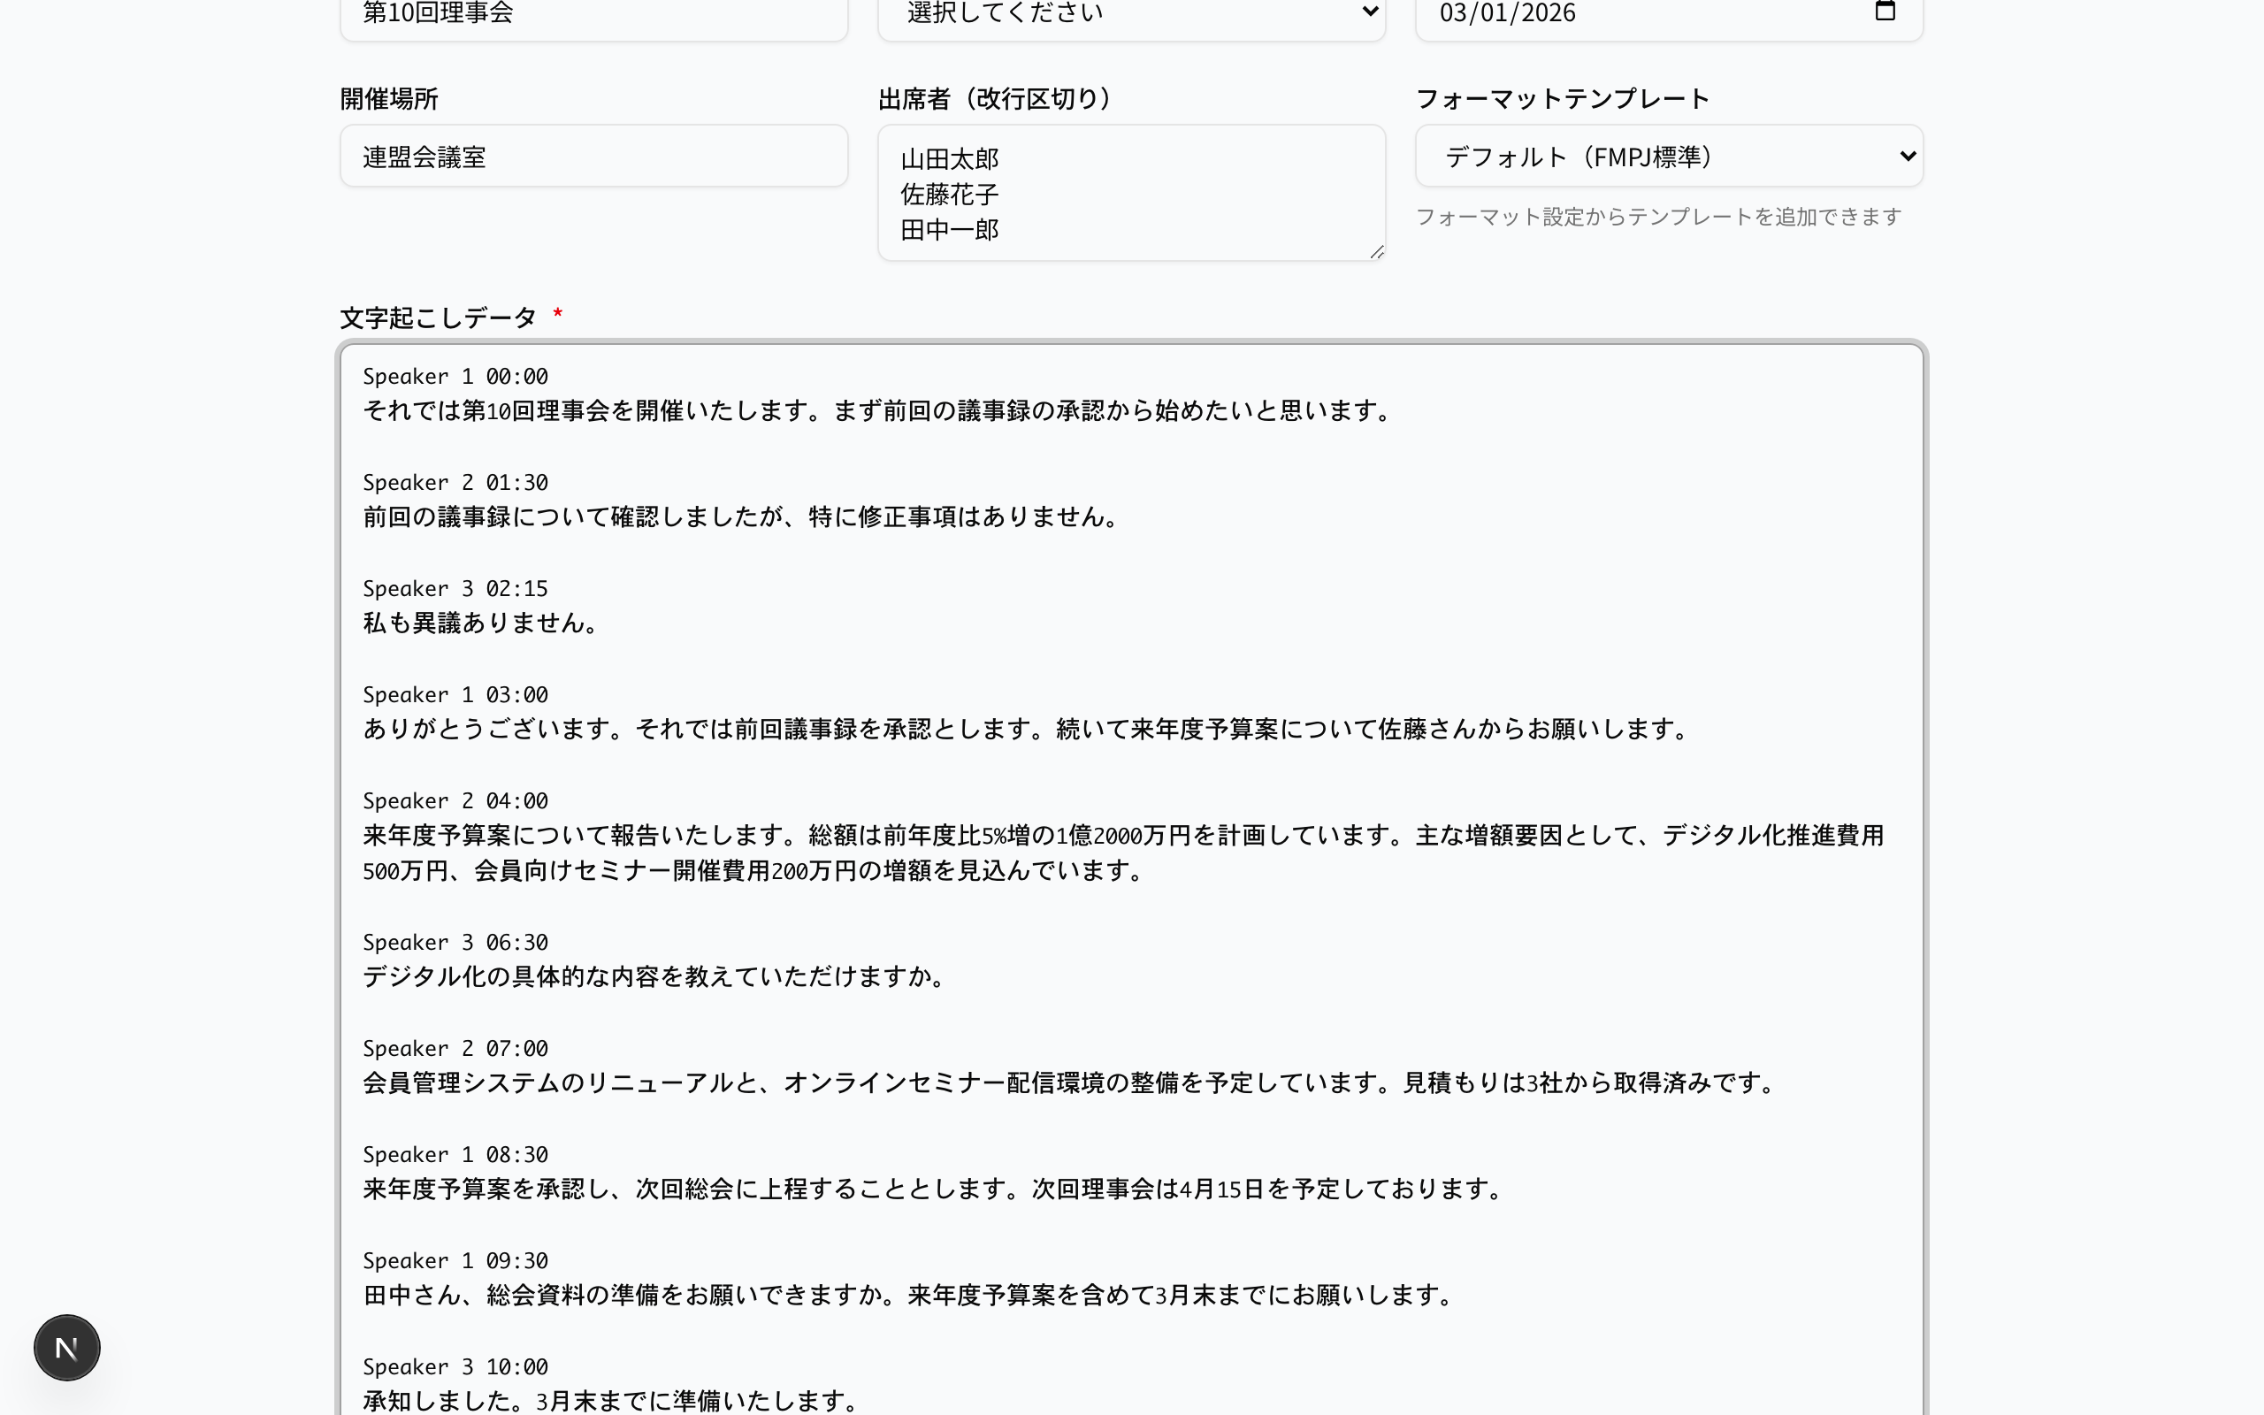
4. Step 1：会議情報入力
入力項目
▸ 会議名
例：第10回理事会
▸ 会議種別
理事会 / 委員会 / 総会 / 部会 / WG / その他
▸ 開催日
会議の開催日を入力
▸ 開催場所
例：連盟会議室 / オンライン
▸ 出席者
出席者名を改行区切りで入力
▸ フォーマット
事前設定したテンプレートを選択（任意）
▸ 文字起こし
PLAUDからコピーしたテキストを貼り付け
💡 ヒント
• 出席者名はStep 2の話者特定候補に使われます
• テンプレートで出力形式をカスタマイズ可能
• 入力完了後「次へ」をクリック
6 / 11

Slide 7
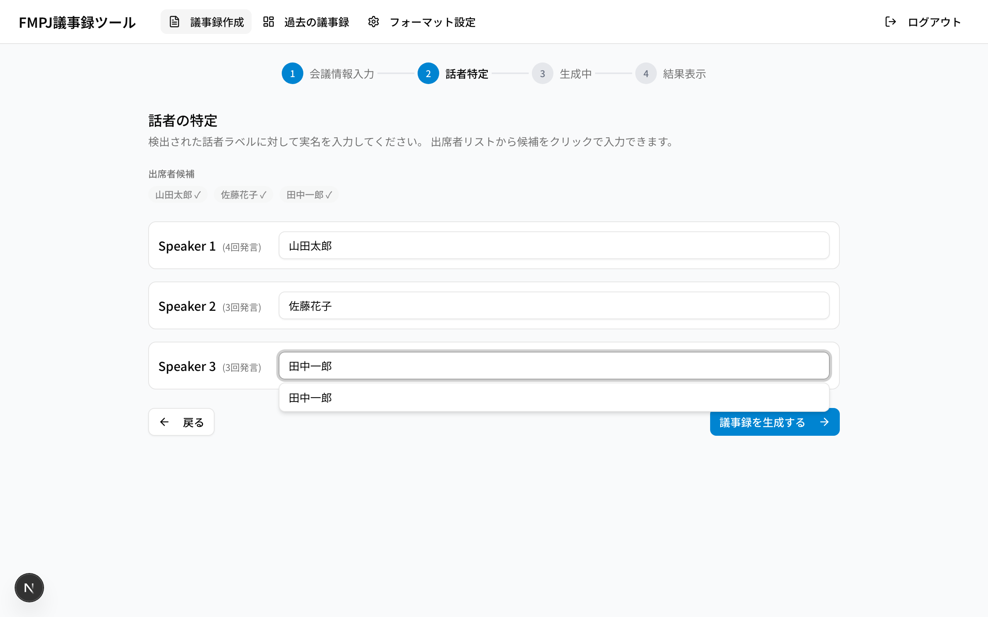
5. Step 2：話者特定
操作方法
文字起こしデータから「Speaker 1」「Speaker 2」等が自動検出されます。
割り当て方法
方法1：出席者チップをクリック
画面上部の名前チップをクリックで自動入力
方法2：直接入力
入力欄に実名を直接入力（サジェスト付き）
💡 各Speakerの横の「(◯回発言)」で発言頻度を確認し、正しい人物を特定してください。
⚠️ すべてのSpeakerに実名を割り当ててから「議事録を生成する」をクリック
7 / 11

Slide 8
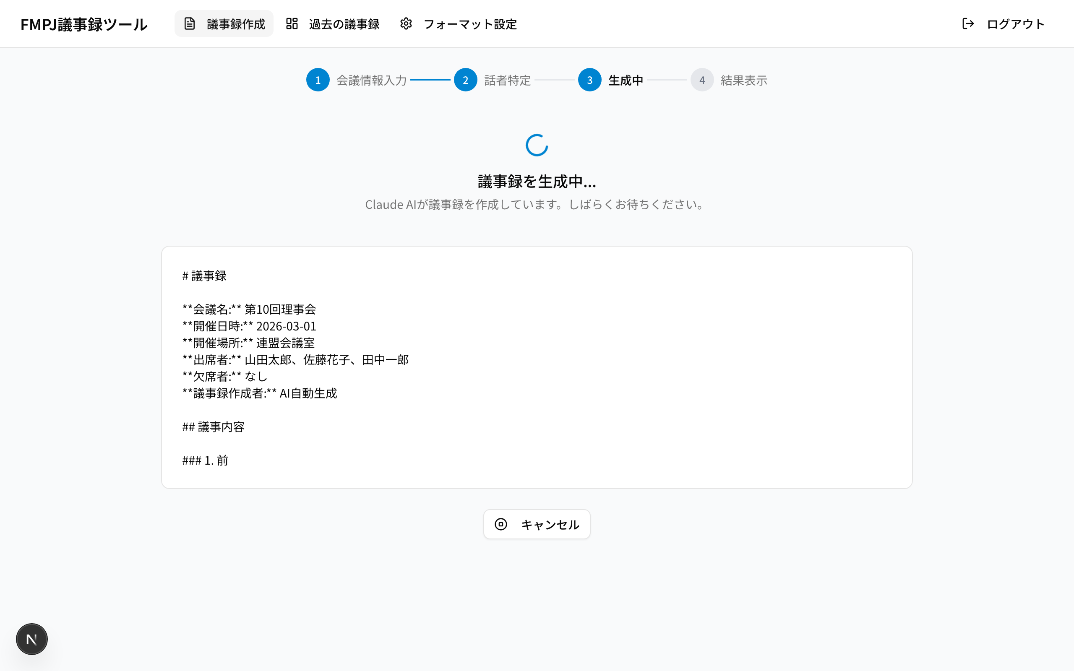
6. Step 3：議事録生成
生成プロセス
Claude AI（Anthropic社）が文字起こしデータを分析し、議事録とToDoリストを自動生成します。
生成内容：
✅ 議事録（ヘッダー + 議事内容 + 決定事項）
✅ ToDoリスト（担当者・タスク・期限）
🔧 生成中の操作
• ストリーミング表示でリアルタイムに確認可能
• 所要時間：約30秒〜1分（1時間の会議）
• キャンセルボタンで途中中断可能
• 完了後、自動でStep 4に移動
8 / 11

Slide 9
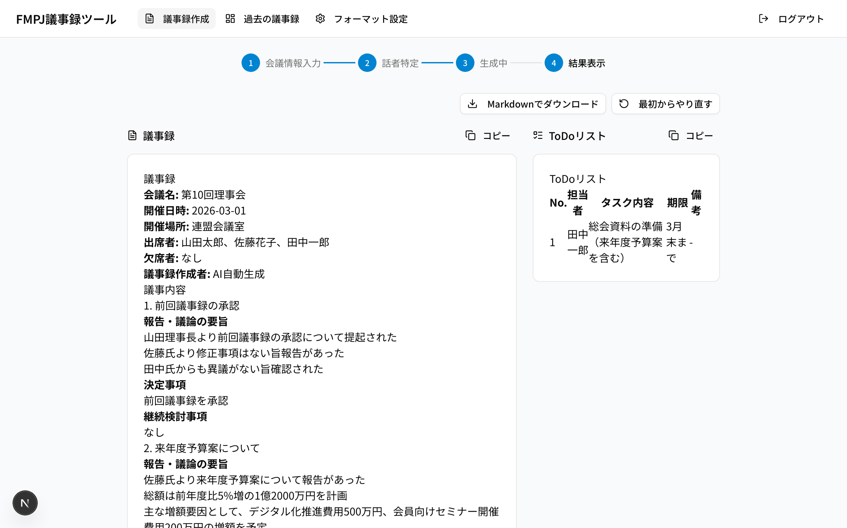
7. Step 4：結果表示・ダウンロード
出力内容と操作
📋
コピー
各セクションの「コピー」ボタンで
クリップボードにコピー
⬇️
ダウンロード
「Markdownでダウンロード」で
.mdファイルとして保存
🔄
やり直し
「最初からやり直す」で
Step 1に戻って新規作成
✅ 生成結果は「過去の議事録」に自動保存されます
9 / 11

Slide 10
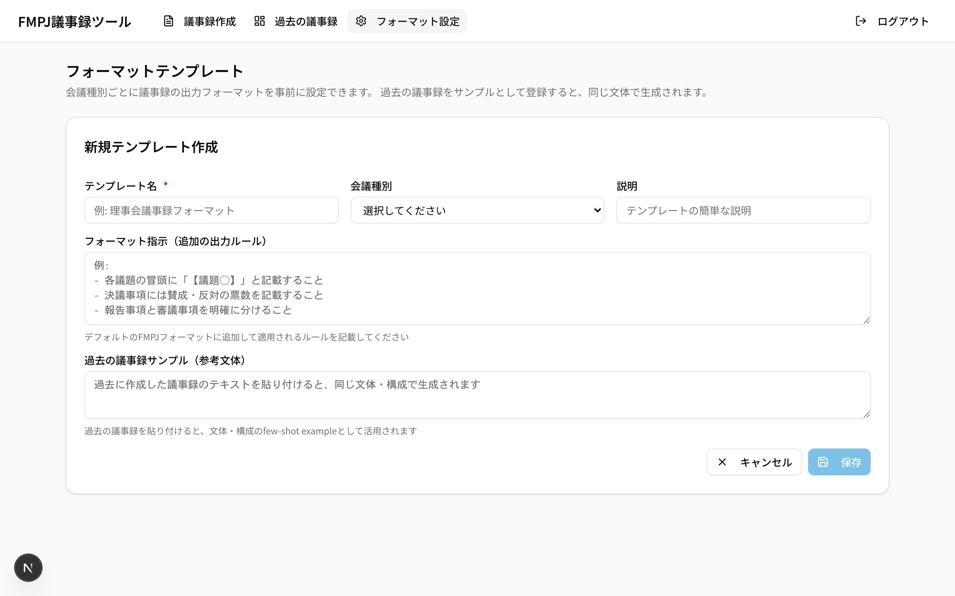
8. フォーマット設定
テンプレート管理
ナビゲーションの「フォーマット設定」から、議事録フォーマットをカスタマイズできます。
▸ テンプレート名
例：理事会用フォーマット
▸ 会議種別
対象の会議種別を選択
▸ フォーマット指示
追加の書式ルール
▸ サンプル出力
過去の議事録（Few-shot学習用）
💡 サンプル出力の活用
過去の議事録をサンプルとして設定すると、AIがそのスタイルを学習し同様の形式で生成します。
初回は手動作成の議事録を設定→2回目以降はAI生成の議事録をそのまま利用できます。
10 / 11

Slide 11
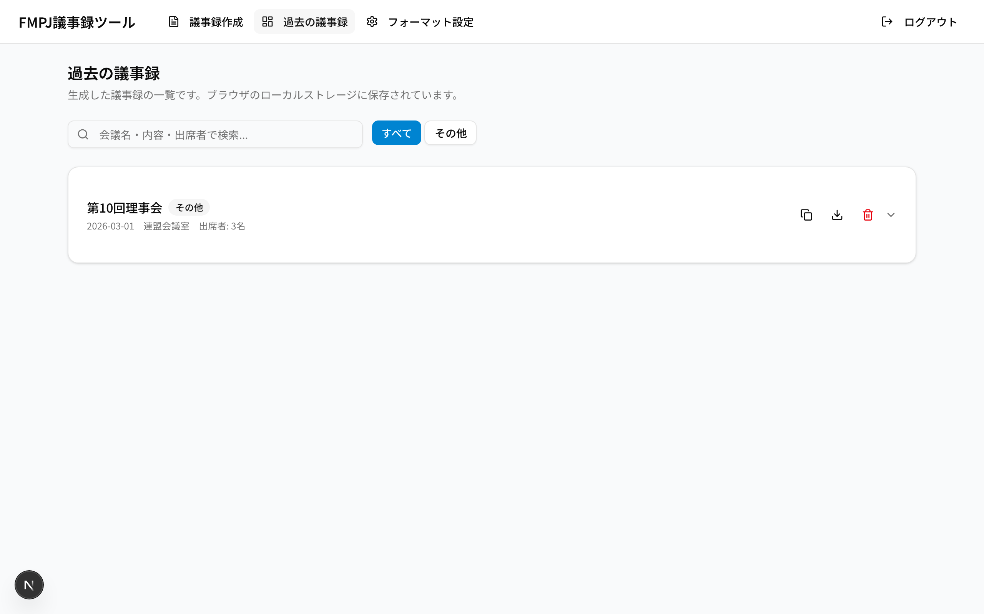
9. 過去の議事録
履歴管理
「過去の議事録」で生成済み議事録の閲覧・検索・出力が可能です。
🏷️
会議種別フィルター
カテゴリで絞り込み
🔍
テキスト検索
会議名・内容・出席者で検索
📖
内容表示
カードクリックで全文展開
📋
コピー
クリップボードにコピー
⬇️
ダウンロード
Markdownファイルで保存
🗑️
削除
不要な議事録を削除
⚠️ データ保存について
データはブラウザのローカルストレージに保存されます。ブラウザのキャッシュ削除で履歴も消えますのでご注意ください。重要な議事録は必ずダウンロードして保管してください。
11 / 11

